Slide 1
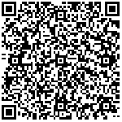

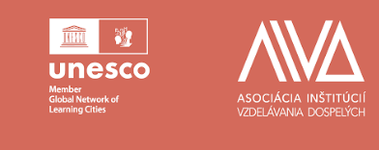
Konferencia UNESCO Učiace sa mestá ako súčasť Týždňa celoživotného učenia
20. októbra 2025 od 13:00
Justiho sieň Primaciálneho paláca, Bratislava
Prezentácie zástupcov Učiacich sa miest (Bratislava, Trnava), Unesco Institute for LifeLong Learning, Galérie mesta Bratislavy, Múzea mesta Bratislavy, Centra ekovýchovy Kamzík, Mestskej knižnice v Bratislave, AINova, či Stromu života
Panelová diskusia
Jedinečný priestor na sieťovanie, voľné diskusie, zdieľanie skúseností
Prihlasovací formulár

